Slide 1

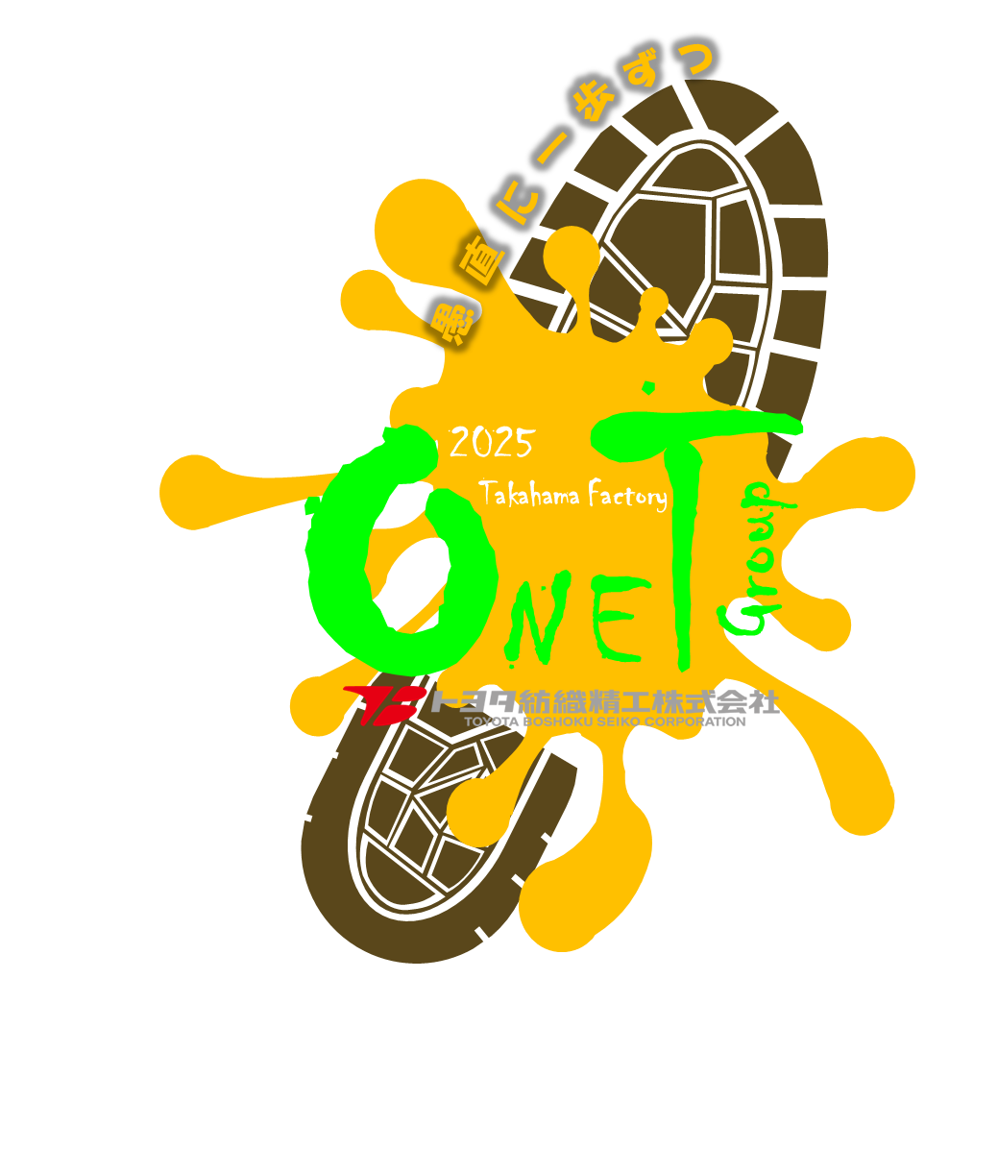
瑠美ねぇさんの
困りごと改善
みんなが活躍できる職場づくり
高浜製造部 製造2課 21係 212組 作成者 森 大嗣

Slide 2
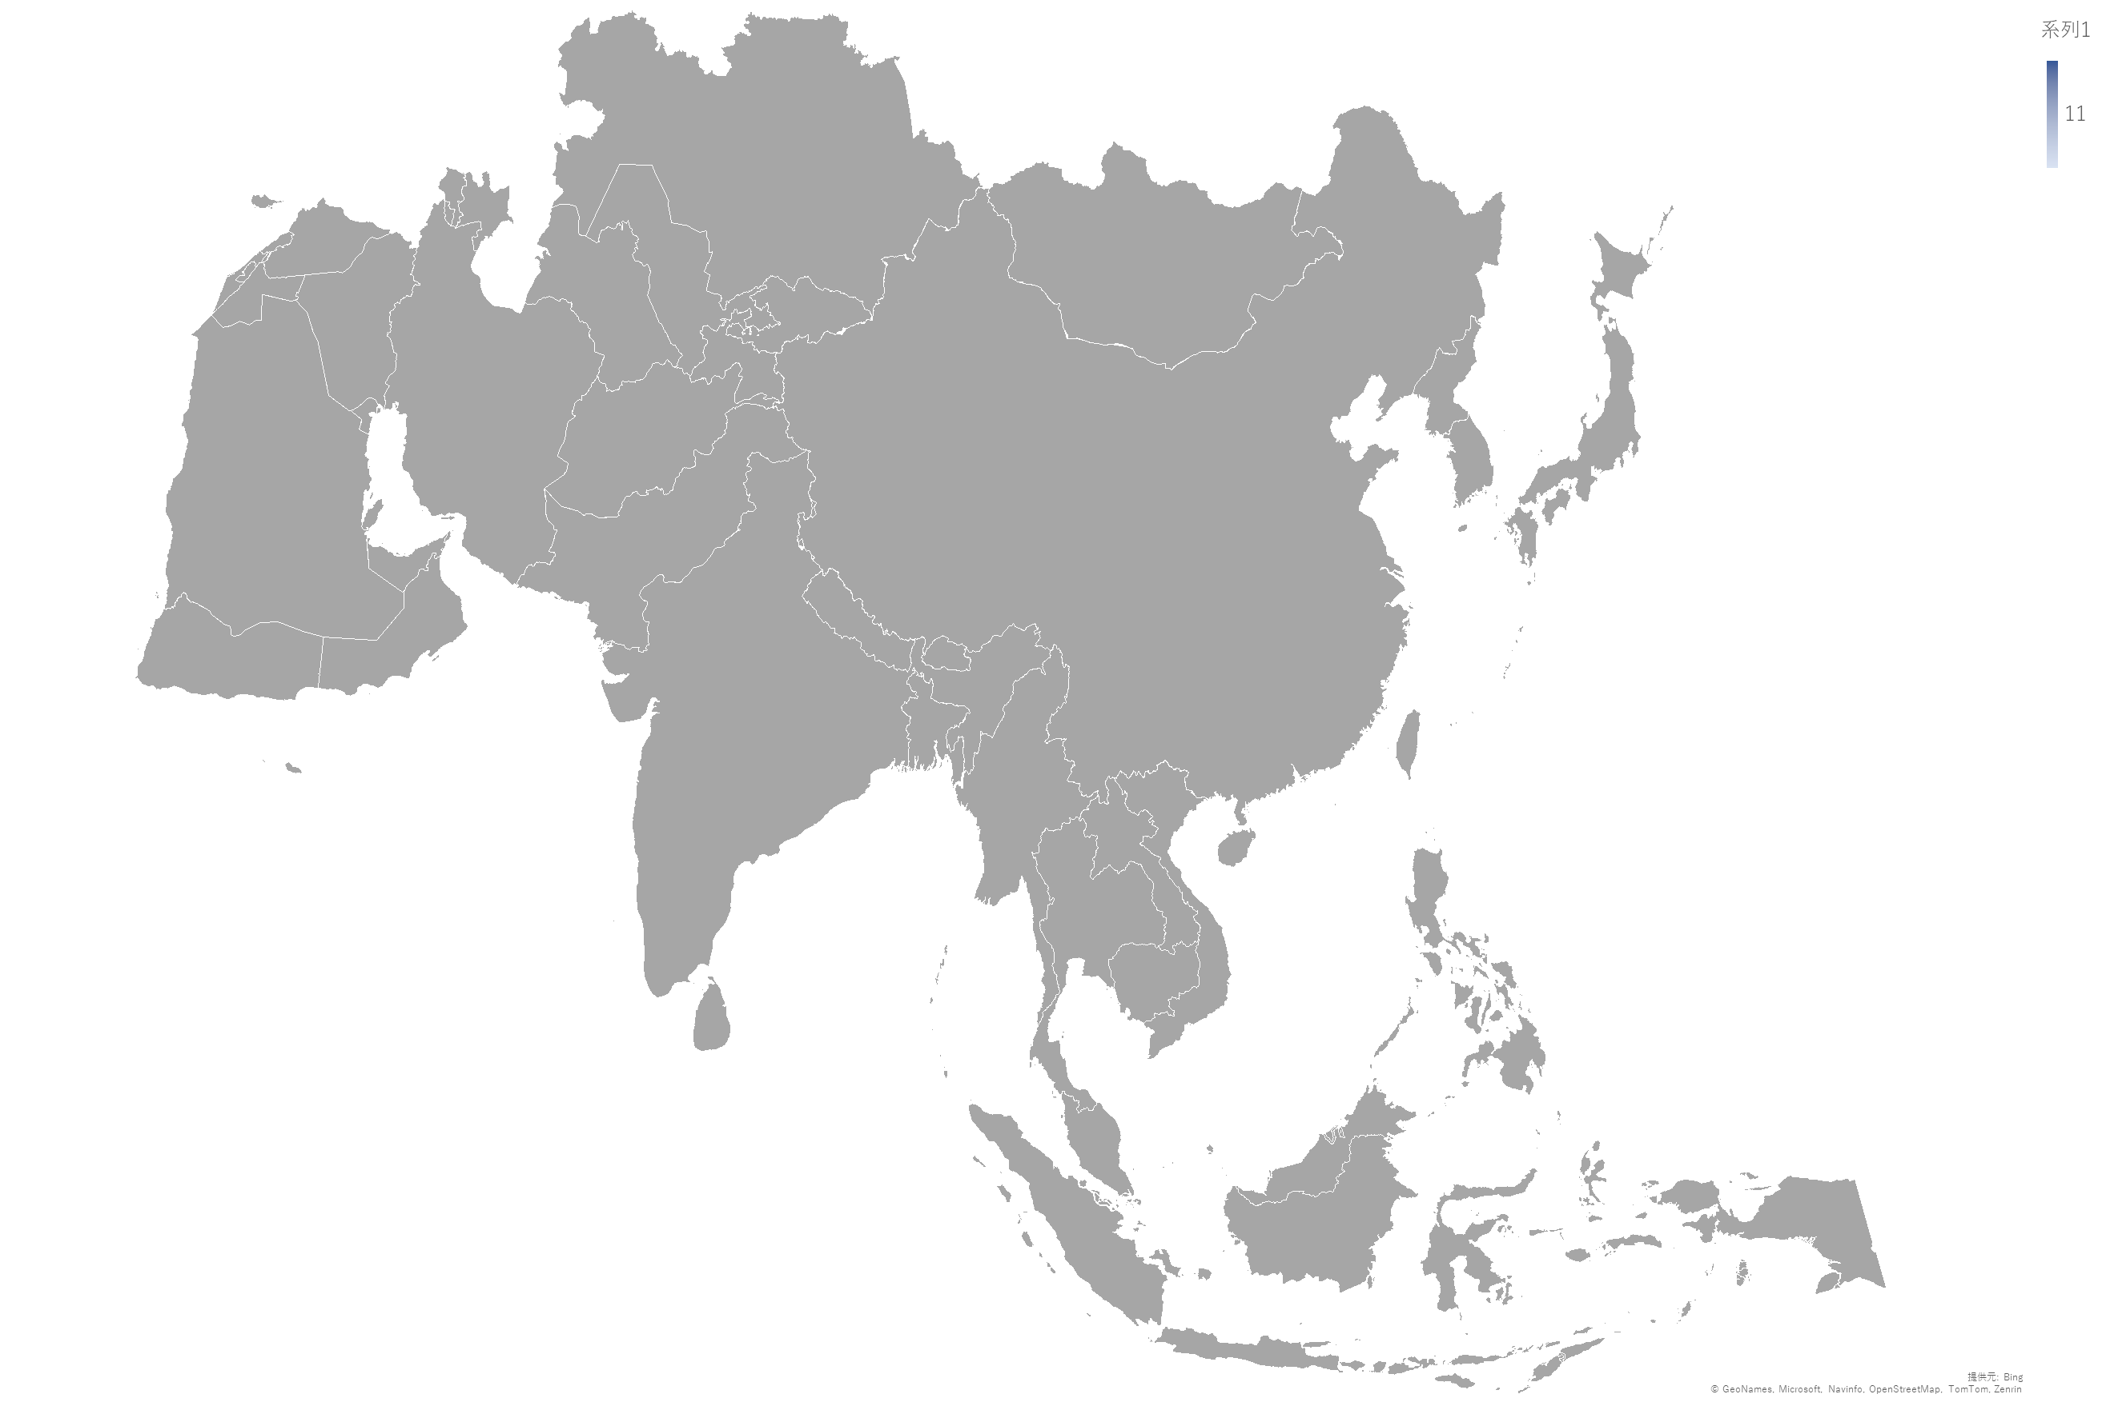
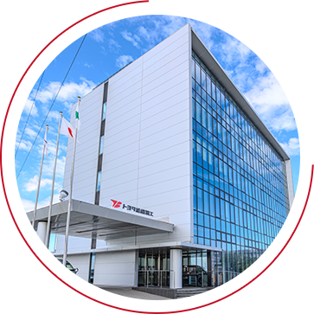
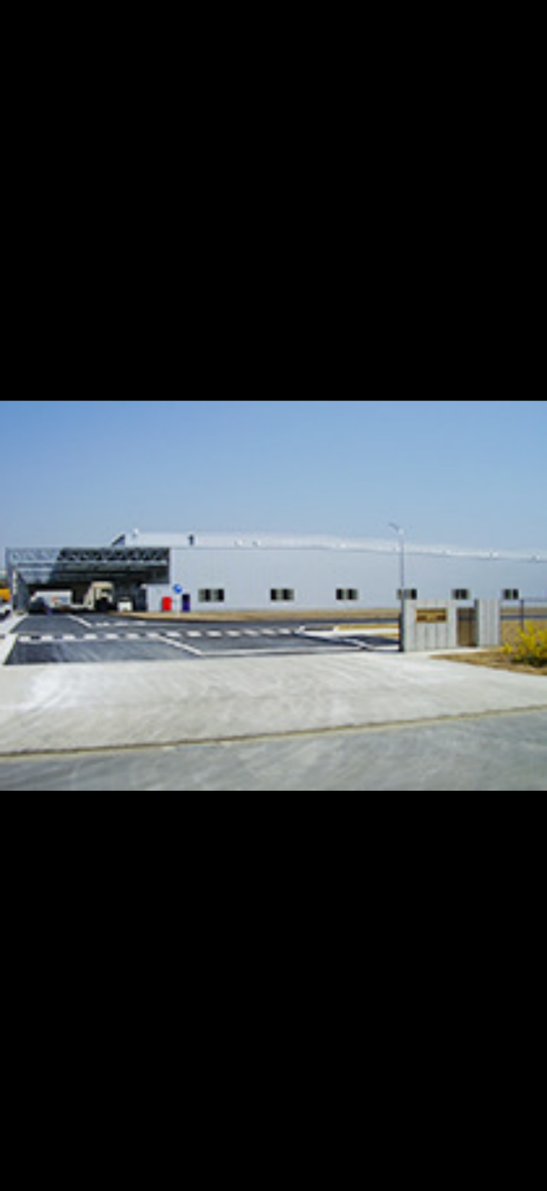
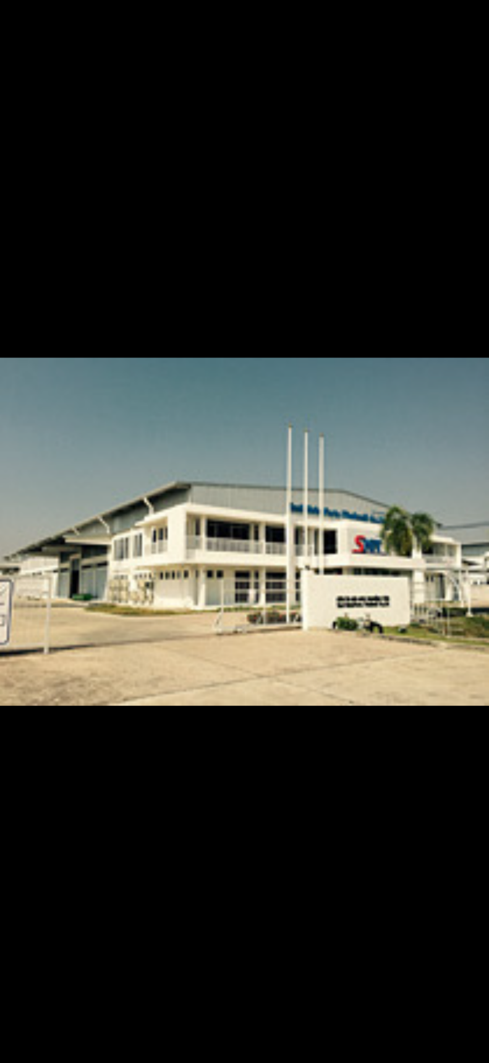
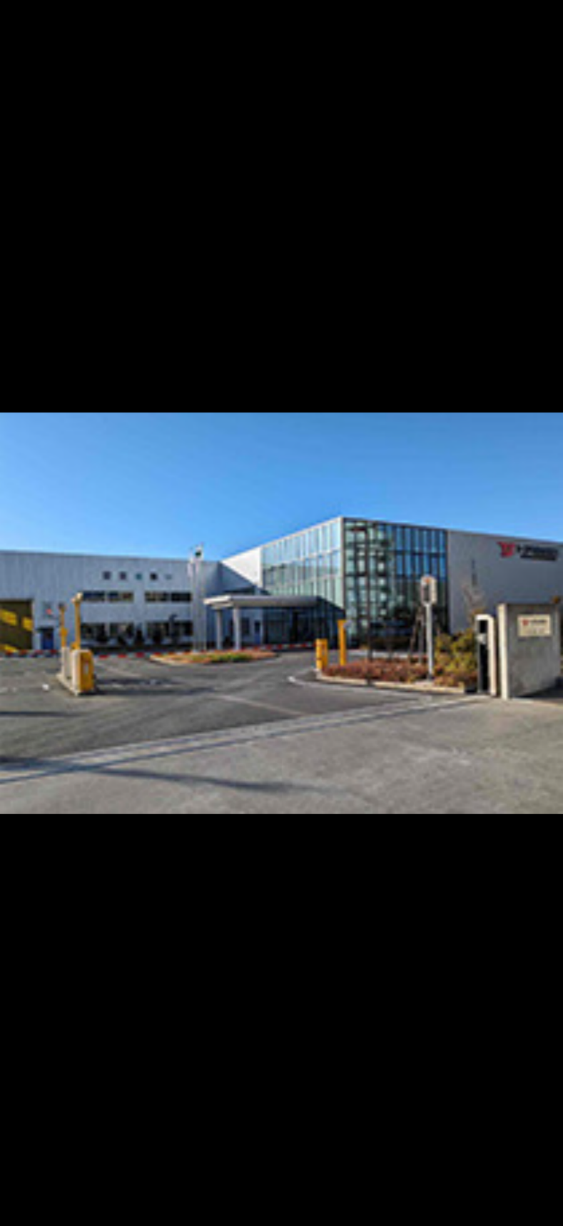
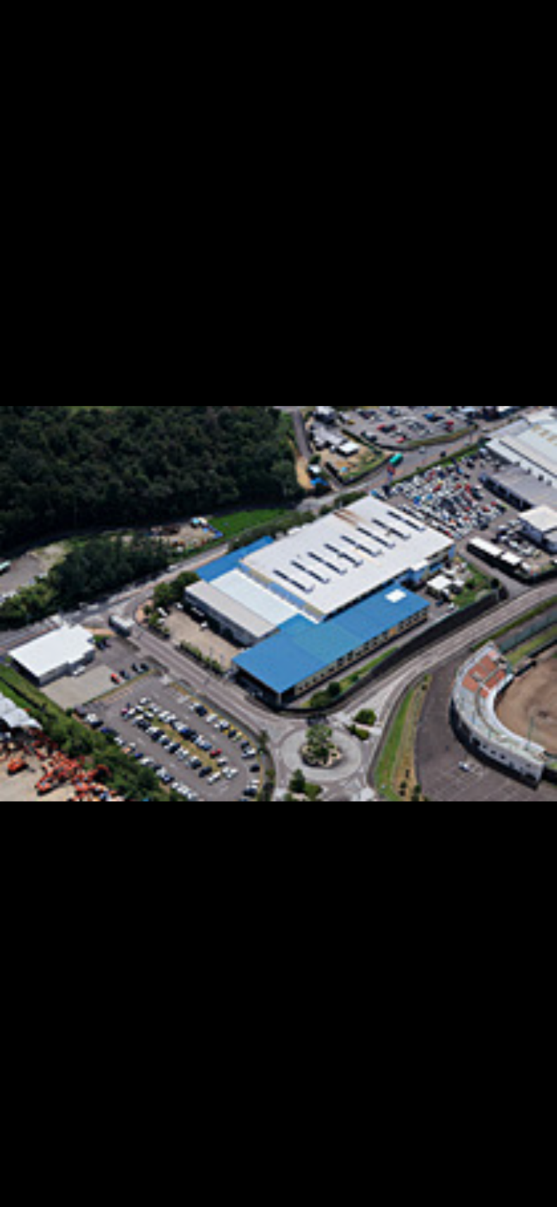
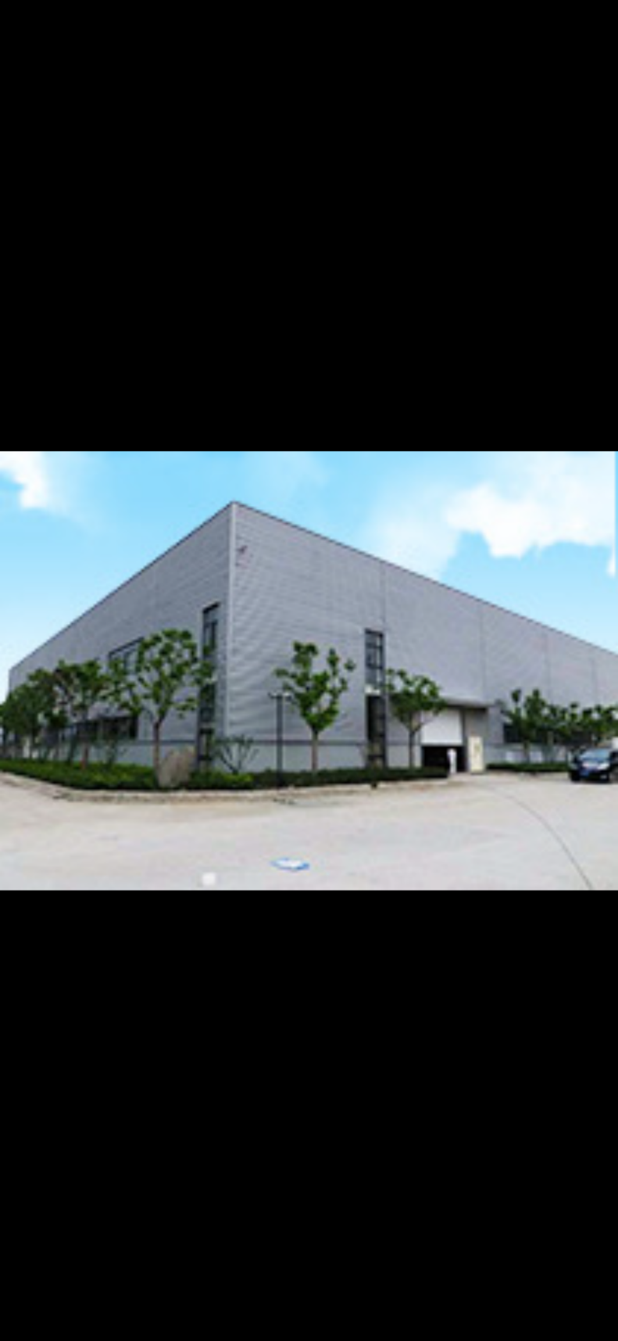
1/30
会社紹介
社名：
本社所在地：
設立：
代表取締役社長：
従業員数：
生産拠点：
トヨタ紡織精工株式会社
愛知県高浜市新田町1丁目1番地
1992年7月1日（設立33年目）
深本 昌宏
1478名（2025年 4月末時点）
国内 4工場
海外子会社 2工場
CHINA
JAPAN
・
SHANGHAI
・
AICHI
⑥
THAILAND
GIFU
・
④
BANGKOK
⑤
➁
AICHI
①
③
MIE
1
3
5
2
4
6
本社・高浜工場
豊橋工場
タイ:SMPT
いなべ工場
各務原工場
中国:SMPC

Slide 3
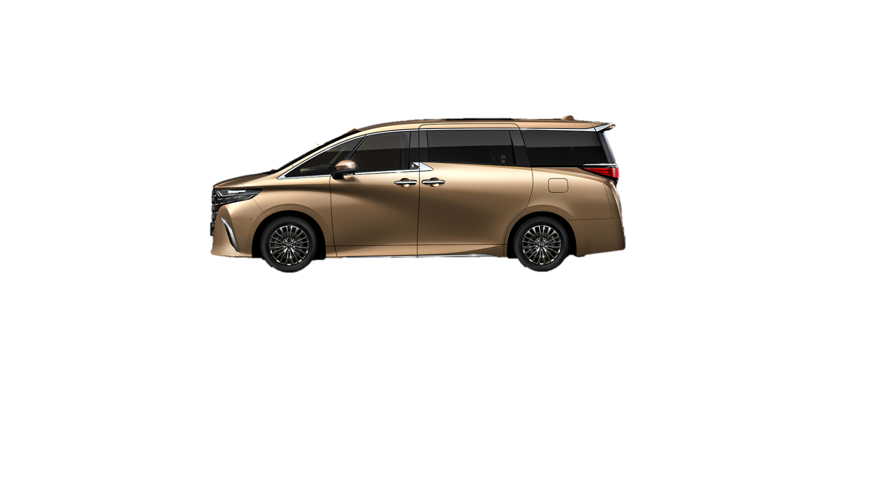
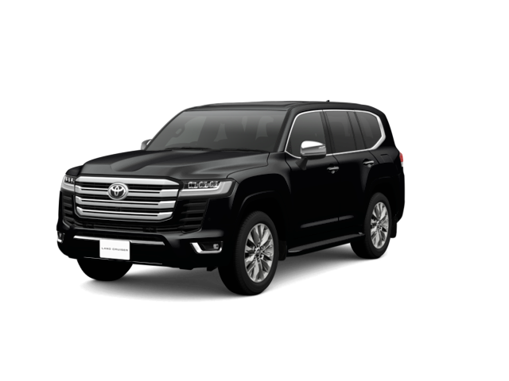
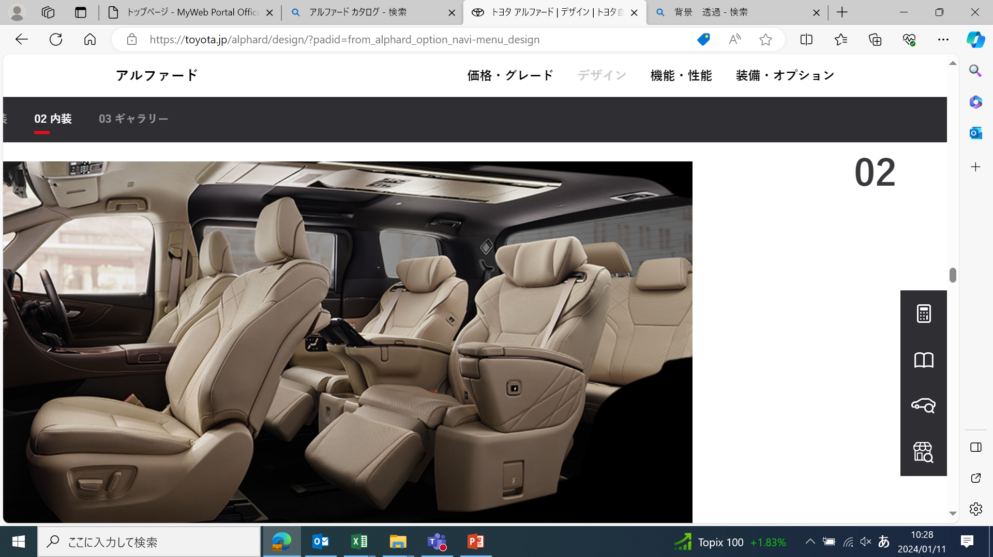

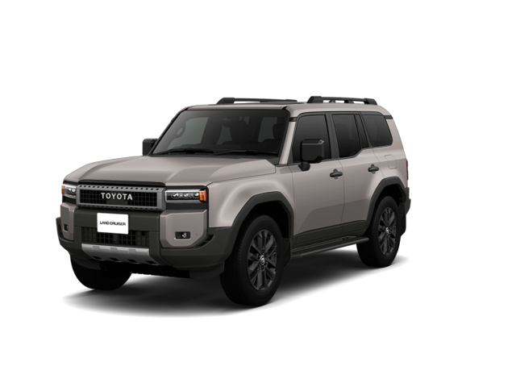
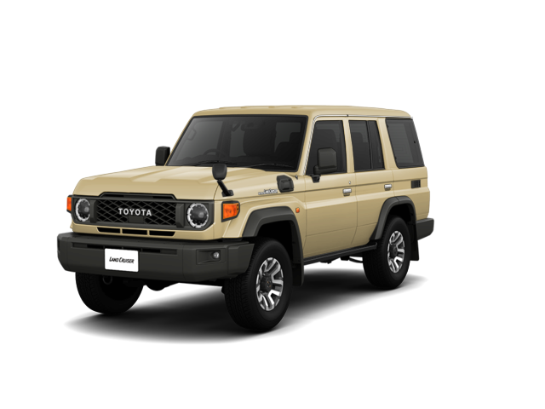
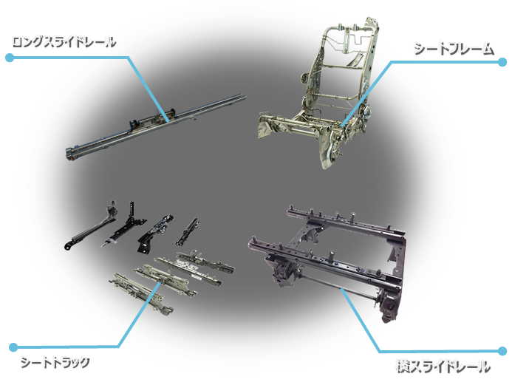
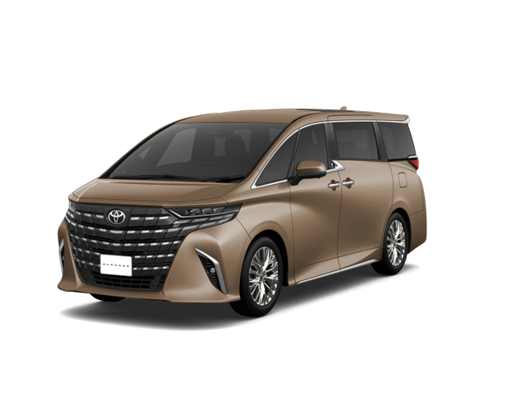
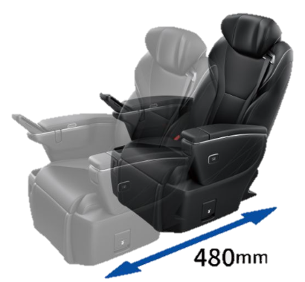
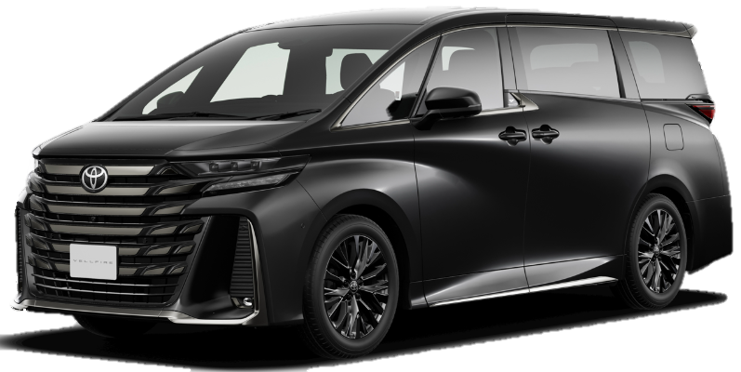
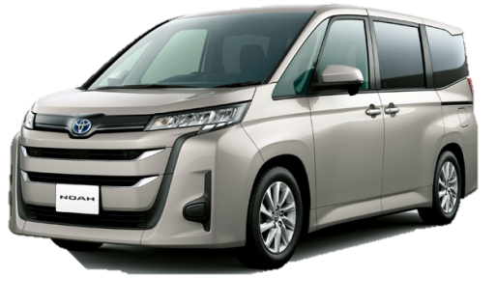
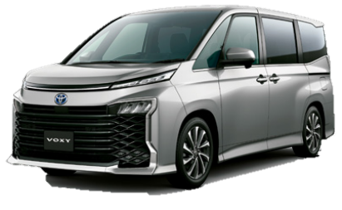
2/30
製品紹介
トヨタグループの「ものづくり」の血統を
受け継いだ車両部品メーカーとして
快適な車室空間を提供しています。
弊社の製品はクルマに乗っていても
姿こそ見えませんが、
快適なドライブシーンに
とても重要な役割を担っています。
様々なシートアレンジを可能にする
製品の生産を担当し
お客様の期待に応えます。
当社製品の搭載車種
LAND CRUSER
”300”
LEXUS LX
LAND CRUSER
”250”
LAND CRUSER
”70”
弊社独自の技術ロングスライドレールと
電動で動く為のパワーモーターが
搭載されている
シートフレームにより
手軽に快適な空間を
実現できる
VELLFIRE
ALPHARD
NOAH
VOXY

Slide 4
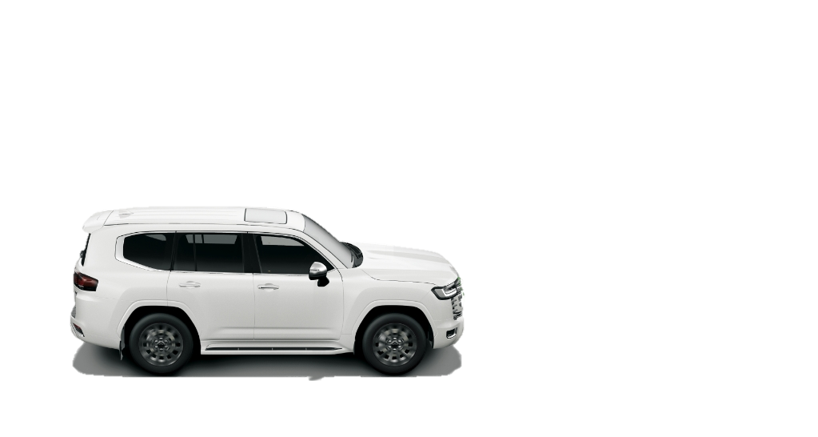
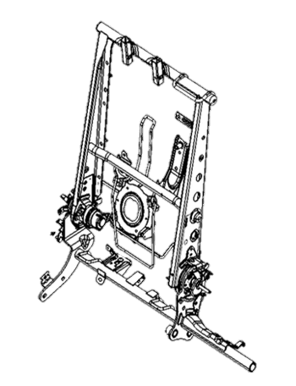
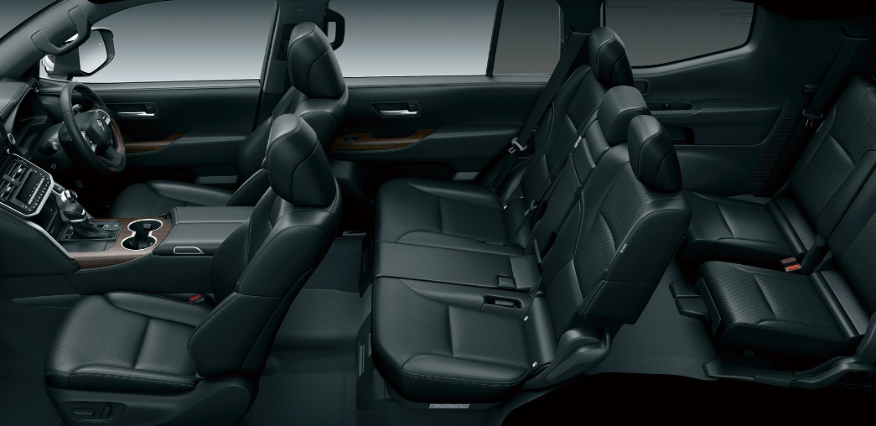
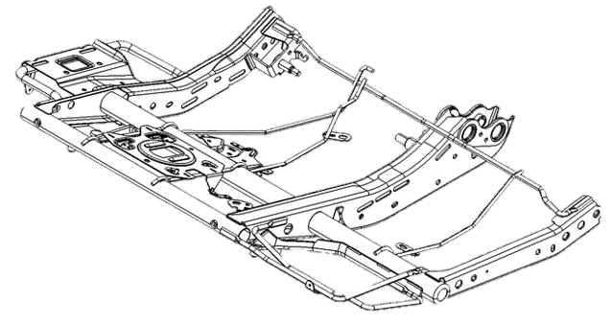
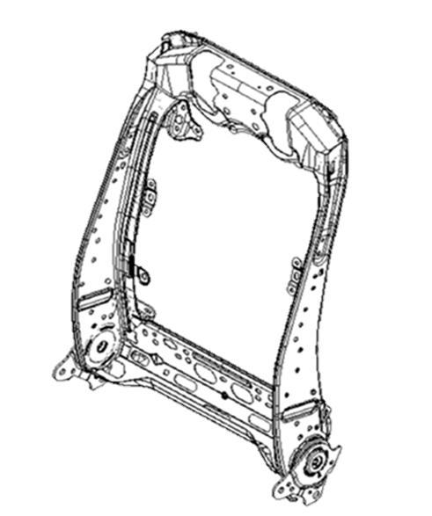
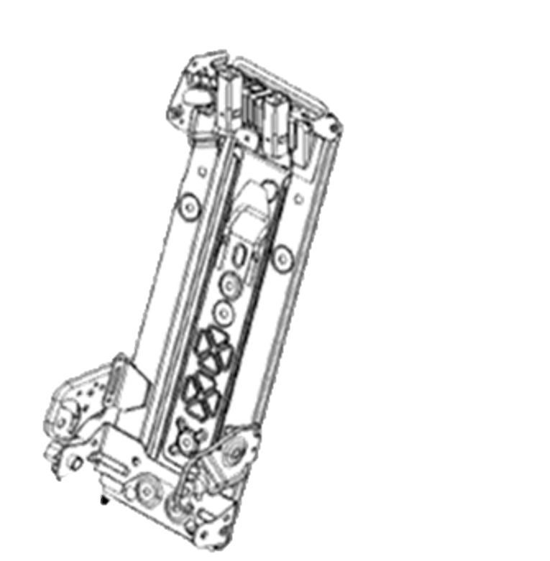
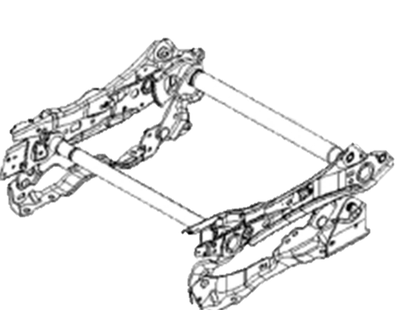
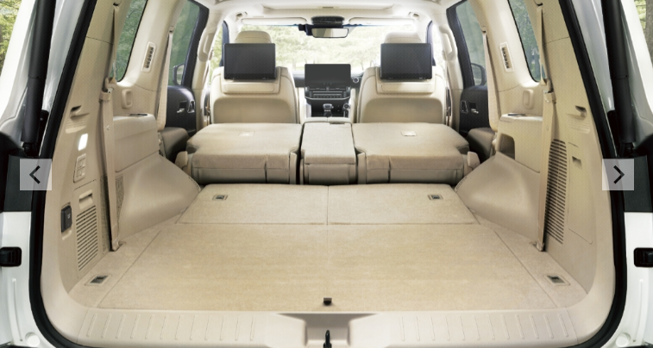
3/30
私たちの仕事
2列目バックシートフレーム
自職場で主に生産している車種
自職場で
主に生産
している製品
LAND CRUSER
”300”
LEXUS LX
LAND CRUSER
”250”
LAND CRUSER
”70”
2列目クッションシートフレーム
シートフレームの役割
1.乗員の体を支える基盤
2.安全性の確保
3.車体との結合部
4.調整機構の取り付け部
5.快適性の向上
VELLFIRE
ALPHARD
お客様の
命に関わる重要な仕事
NOAH
VOXY

Slide 5
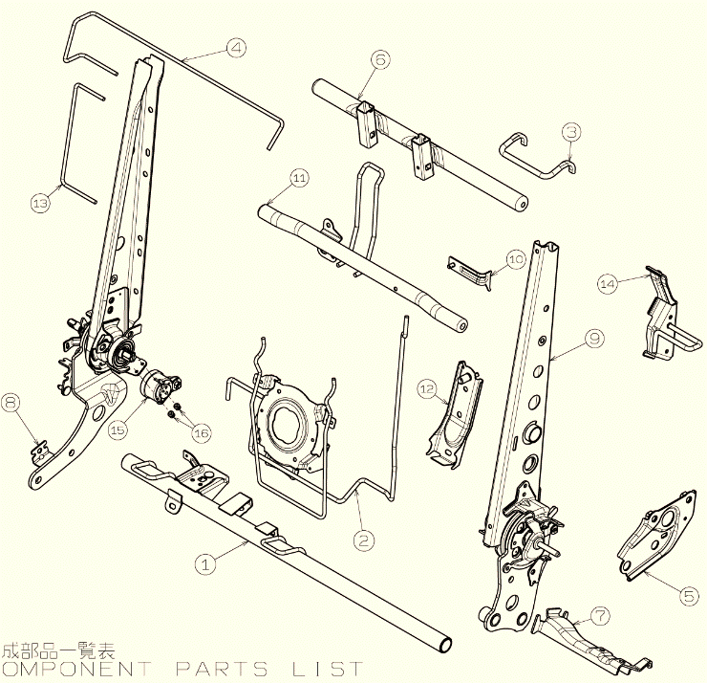
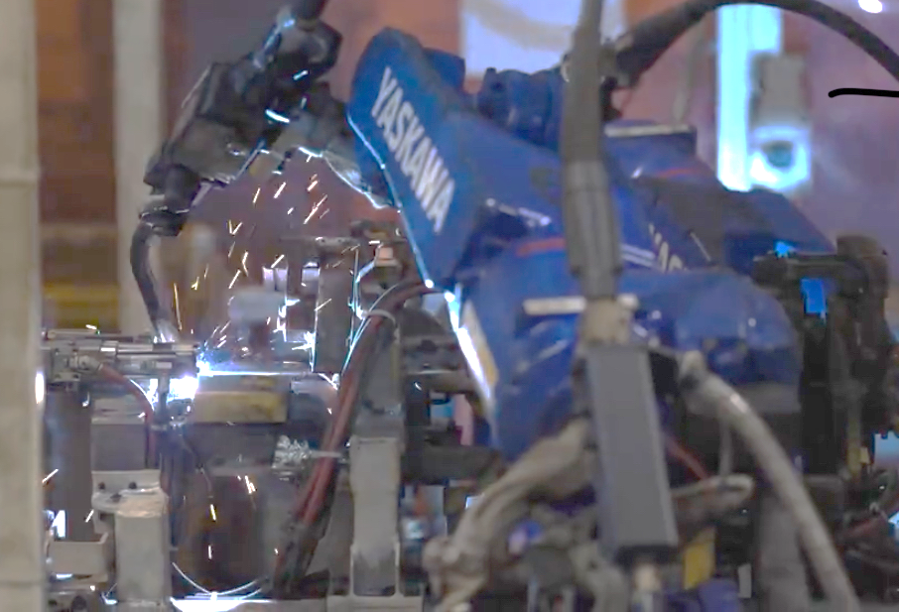
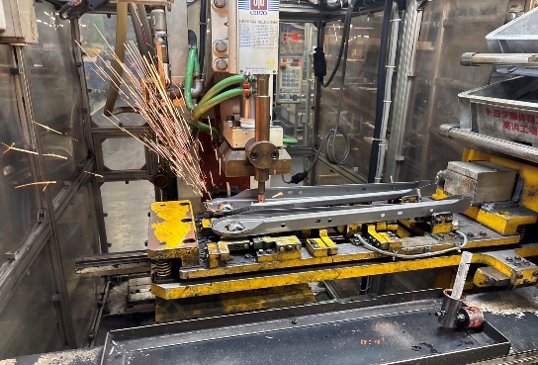
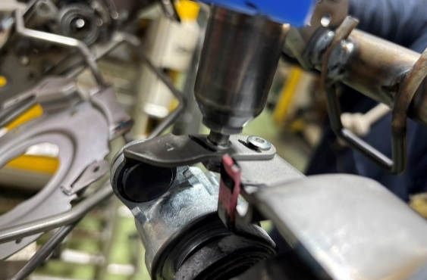
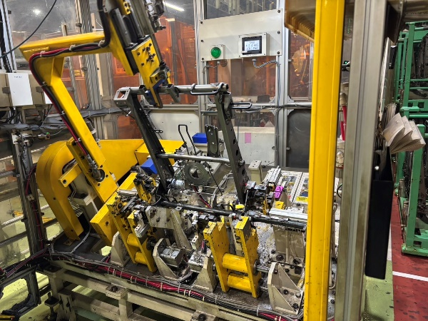
4/30
仕事内容
～骨格シートフレーム完成までの流れ～
1
組付け工程
自職場の加工方法の特徴として
アーク溶接に特化しています。
構成部品を決められた向き、手順で
設備にセットしていく。
セット後はエアー圧の力を利用し
全ての構成部品を固定し
決められた基準値内の製品を量産する
2
加工工程
スポット溶接
かしめ加工
アーク溶接
3
検査工程
アーク溶接とは
溶接不具合品や、異物付着など、
人の目で確認し、品質を保証します。
リクライニング機能など人の目では
確認しきれない部分は
検査用設備を使用し、品質を保証します。
電気のアーク放電の熱を利用して、
金属を溶かし接合する溶接方法です。
被覆アーク溶接や半自動溶接などがあります

Slide 6
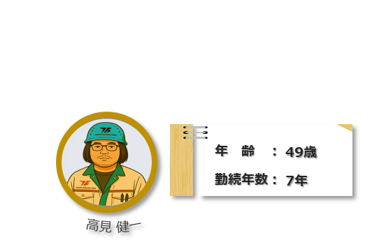
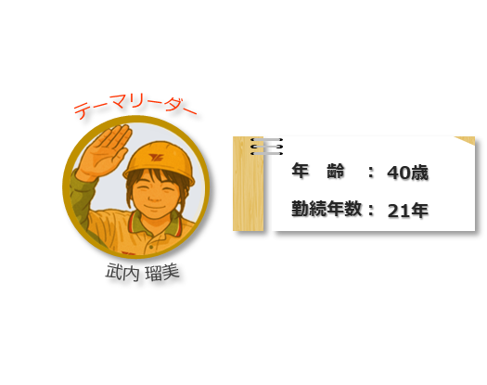
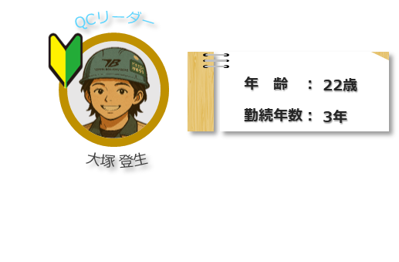
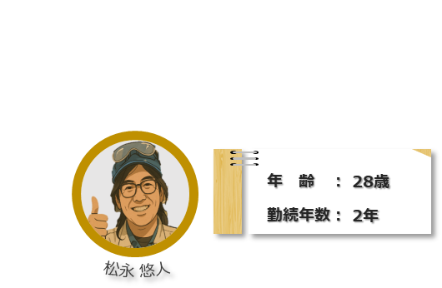
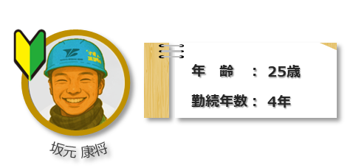
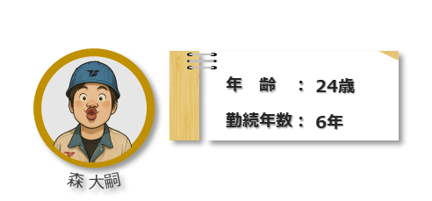

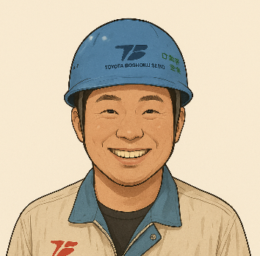
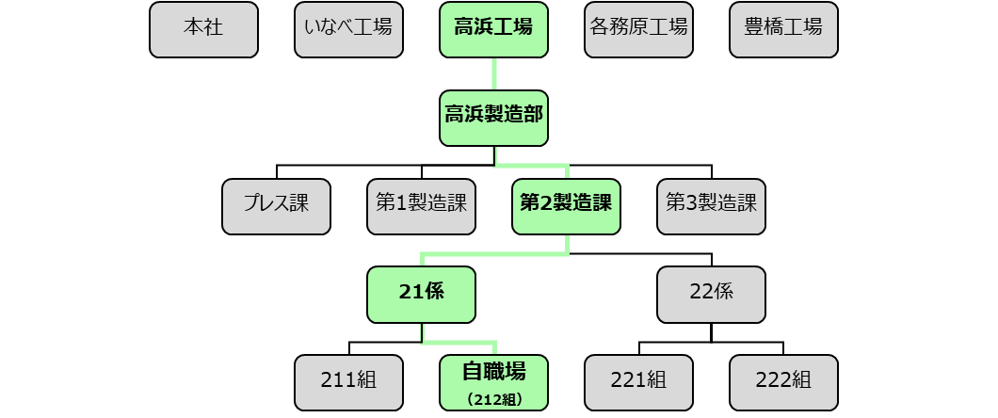
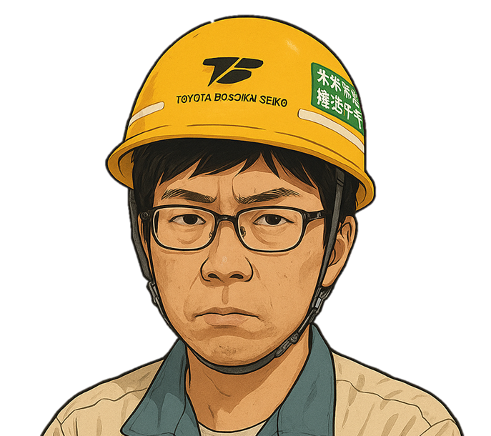
5/30
サークル紹介
QCリーダー1年目
20年
組織図
One Tサークル
創設： 2020年 5年目サークル
名前の由来
One Teamになり
問題解決に立ち向かう
サークルスローガン
～勇猛果敢～
困難を克服する強い意志と目標達成への
揺るぎない信念を持って問題解決に取り組む。
柴尾 職長
QCアドバイザー

Slide 7
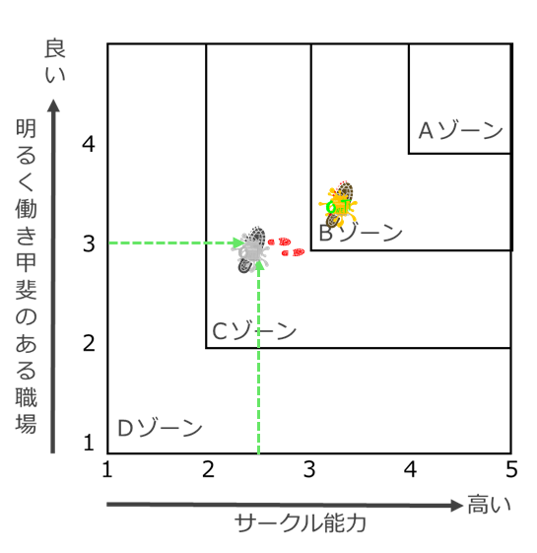
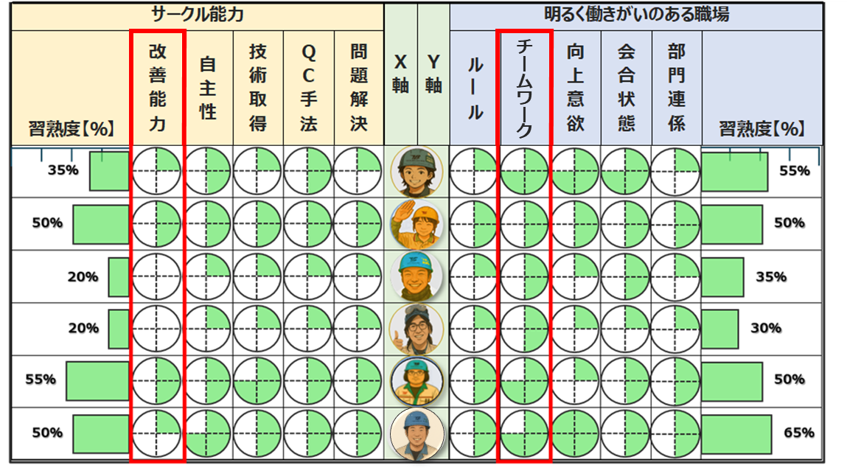
6/30
サークル紹介
作成日 2025.4/1
作成者 大塚
目標
活動計画
サークル能力
明るく働きがいの
ある職場
チームワークの取れた働きがいのある職場
弱点である改善能力の低さを克服するため
改善の得意な社員と若手３人で進める。
さらに職場の強みを伸ばしたいという
想いから、向上意欲を高める為に
全員が各ステップの主軸となるよう
担当を設定
改善能力の低さに
よって問題解決に苦戦
若手育成の為ベテラン社員と
常にペアで活動を進めていくことに

Slide 8
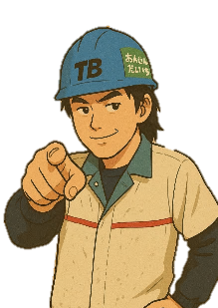

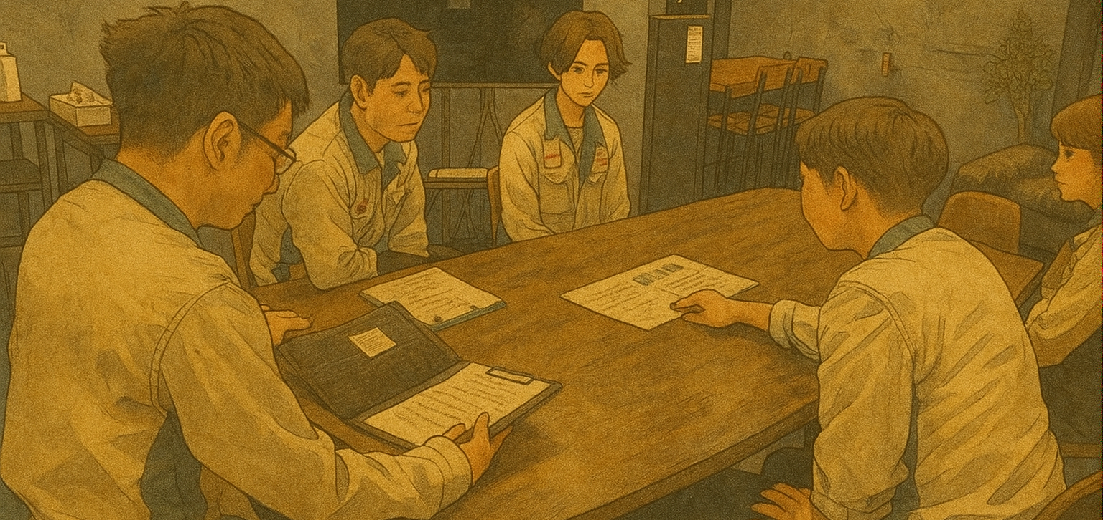
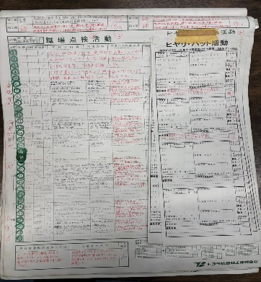
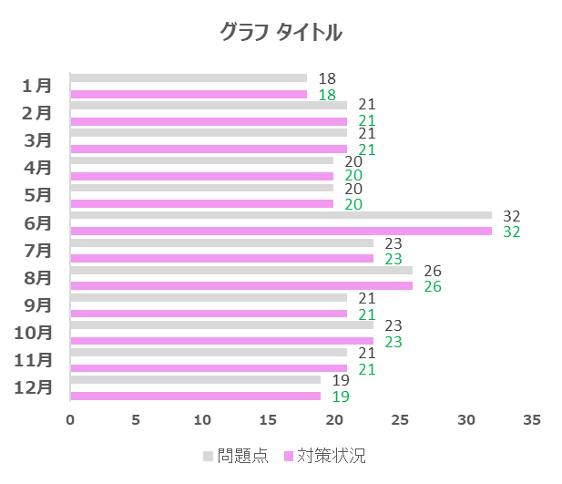
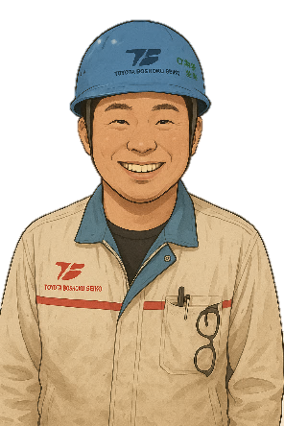
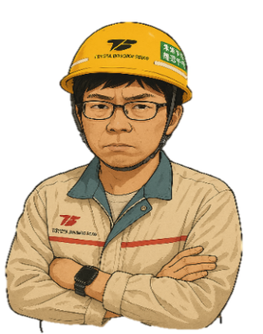
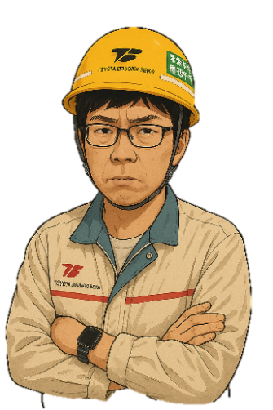



7/30
テーマ選定
自職場 月1定例共有会の中で・・・
分かりました。安全リーダーの森さんと
日頃の安全3本柱活動から自職場で
災害が発生しそうなところが無いか
一緒に解析してみます。
ハインリッヒの法則
1つの重大災害の背後には
29の軽微な事故があり、背景には300のヒヤリハットが隠れている
（事故寸前の危険な出来事）
大塚
安全3本柱活動
QCリーダー
職場点検活動・・・潜在的な危険や有害性に対策を講じる
班長
現場リーダー
安全リーダー
ヒヤリハットは危険を共有するだけでなく
危険を事前に見つけるものだから
危険に対する感性を育てる活動でも
あるんだね。勉強になった！
職長
毎日欠かさず行えており
残問題もなく
全て対策が完了してる。
4月の月1定例会ですが、2024年度高浜製造部の
重点管理KPI達成状況を振り返ります。安全、品質、
生産性で見た時に安全だけ目標達成に至らなかった。
製造現場は常に災害と隣り合わせだが、それでも災害を
1件でも発生させるわけにはいかない！
大塚QCリーダー！今回のQC活動では安全をテーマに
活動して、より安全な職場づくりをしてくれないか？
大塚
年間で298件出ているから
危険に対する感性は
養われているのが分かるけど、
改善能力の低さから
災害のリスクが下げ切れて
いないものがあるね。
危険予知活動・・・危険に対する感性を高める活動
個人別で 目標気付き率を
設定し、全員達成している。
1度の活動で平均8件の指摘
森
柴尾職長
リスクレベルが変動しなかった68件を
もっと掘り下げて調べていこう。自職場の
どこに危険が潜んでいるのかチーム一丸と
なって調べて取り組んでくれ！
ヒヤリ・ハット・・・危険を感じた状況を共有し対策
2024年度 目標摘出件数
290件に対し、総件数298件と
目標達成できているが、
22.8%の68件がソフト対策で
終わってしまってリスクレベルが
下がっていない。
柴尾職長
じゃあ、そのヒヤリハット68件をSTOP6別に
どんな種類の危険が多いのかパレート図を
使って見てみよう！
大塚

Slide 9




8/30
テーマ選定
リスクレベルが変動しなかった現象別パレート図
R/A 評価表
ISO31000番に記載されている
R/A（リスクアセスメント）という作業における危険性、
有害性を特定し、
それによる労働災害の度合いを
見積り、評価する手法があります。
（件）
n=68
調査期間 2024,4月～
2025,3月まで
作成日 2025.4/3
作成者 森
坂元
リスクレベル評価基準
リスクレベルって一体どのような
基準に沿って決められてるの？
リスクレベルは災害発生の可能性、災害の重大性、リスクに近づく頻度を
それぞれ評価して決められているよ。
そのうえで、自職場ではリスクレベルに応じて作業対象者が定められているんだ。
松永
森

Slide 10



9/30
テーマ選定
～自職場での作業対象者～
つまりリスクレベルが2以下にならないと誰でもできる作業にはならないわけね・・・
じゃあ、今度は重量物に関するヒヤリハットの中でリスクレベル3以上のものがいくつあるか調べてみよう。
坂元
作成日 2025年4月3日
作成者 大塚
４件 13.8％
４件がリスクレベルⅢか～
4/29
松永
リスクレベルがⅢ以上のものだと
指名作業者以外は作業出来ない
決まりになっているね。
この４件のリスクレベルの内訳を
皆で確認したうえでマトリックス評価し、
QC活動で取り組む内容を決めよう！
大塚
大塚
25件 86.2％
リスクレベル評価表
マトリックス評価表
作成日 2025年4月3日 作成者 森
全部リスクレベルⅢで危険なことに変わりはないから対策はしっかり分担して全部行う！
その中でも一番評価点が高かったものに関しては、僕たち6人でしっかり原因を調査し、改善を行って限りなくリスクを下げなければ！一度、瑠美ねぇさんにヒアリングだ！
坂元

Slide 11








10/30
瑠美ねえさんの想い
実際にこの作業で困っている
瑠美ねぇさんに話を聞いてみよう！
現場リーダーの役割
半自動手アーク溶接とは
・設備の異常対応
・生産遅れによるリリーフ対応
・溶接不具合品の手直し作業
※手直し作業では
半自動手アーク溶接を使用
手アーク溶接の一種で、
ワイヤードラムから
溶接ワイヤー
を自動供給しながら
行う溶接方法です。
職位：リーダー
年齢：40歳
通称：瑠美ねぇさん
経歴：高浜高校 卒業
トヨタ車体精工 入社
高浜製造部 在籍中
溶接ワイヤーが自動で
供給される為、
ワイヤードラムの
交換作業が発生する。
入社後、製造一筋で活躍中
持ち前の明るさや
責任感の強さが評価され
今年から現場リーダーに。
ワイヤードラム
現場リーダー
武内 瑠美
大塚
松永
武内
高見
持てないから今は班長と一緒に
ペアでやってもらってるけど…
待ち時間が発生してラインを停めてしまい
１人前の現場リーダーになる為に
私でも一人で安全に交換出来る様になりたい！
今年から現場リーダーとして様々な業務を
教えて持っていく中で
手アークのワイヤードラム交換を行おうとしたら
重たくて持ち上げることが出来なかった。
職長に聞いたら社内規定もあるから
1人では作業できないことを知ったんだ。
武内
坂元

Slide 12




11/30
現状調査
社内規定
重量物取り扱い・運搬管理要領
溶接機のワイヤードラムってそもそもどれくらい交換するんだろう？
交換頻度の調査をしよう！
ビードズレ
110ｍｍ
ビード切れ
25ｍｍ
穴あき
45ｍｍ
※1 断続作業とは連続がそれに満たない作業
※2 継続作業とは20回/ｈ以上の連続作業
ワイヤー使用量を調査したところ溶接不具合品には様々な現象があり、その日の手直し件数や
現象によって大きくばらつく為、ワイヤードラムは不定期で交換している。
過去の用度品出庫実績からどれだけワイヤードラムが出庫されたのか確認しよう。
ワイヤードラムの重さ調査
（溶接機6機設置）
重さ
20㎏
社内規定により
瑠美ねぇさんは
1人で作業できない
月平均１回程度の出庫

Slide 13








12/30
現状調査
実際のワイヤードラム交換手順
ワイヤードラムの
予備品を置き場から
持ち上げる
ワイヤードラムを
置き場から
溶接機まで運ぶ
溶接機を
作業しやすい
スペースに出す
空のワイヤードラムを
取り出す
ワイヤードラムの
予備を置き場から
持ち上げる
ワイヤードラムを
置き場から
対象の
溶接機まで運ぶ
溶接機を
作業しやすい
スペースに
出す
空になった
ワイヤードラムを
取り出す
手順1
手順2
手順3
手順4
手順8
手順7
手順6
手順5
溶接機を
元の位置に
戻す
溶接ワイヤーを
送給ローラーに
通す
新品の
ワイヤードラムを
はめ込む
溶接ワイヤーを
送給ローラーから
引き抜く

Slide 14








13/30
現状調査
ワイヤードラムの
予備を置き場から
持ち上げる
手順1
ドラム置き場からしゃがみ込む姿勢で
持ち上げないといけない。
※現在は持ち上げることができないので
他の現場リーダーまたは職制を呼んで
作業を代行してもらっている。
松永
松永
手順2
溶接機側
ワイヤードラムを
置き場から
溶接機まで運ぶ
溶接機が6箇所にある為、置き場から
近い所もあれば遠い所もある
ワイヤードラムを持ったまま移動する。
ドラム側
と
の
手順6
位置を合わせて
はめ込まなければ
ならない
新品の
ワイヤードラムを
はめ込む
床からドラム
まで900ｍｍ
ワイヤードラムにはめ込む際、ドラムの
向き・角度を保持しながら体の姿勢を
維持し続ける為、誰が作業しても
作業負荷が適切でない。
松永
肩からドラム
まで450ｍｍ

Slide 15





14/30
現状調査
瑠美ねぇさんが無理なく持てる重さを調査してみよう！
重量物リスク評価
厚生労働省から引用
膝位置だと6㎏まで
持てることが分かったよ
男性
女性
武内
肩の位置
肘の位置
調査結果
瑠美ねぇさんはもちろん
誰が行っても
無理な作業負荷になっている
事が分かった。
今回の活動では
リスクレベルをⅡ以下にすることで
誰でもできる作業にすることを
目標としました。
腰位置だと10㎏まで
持つことが出来るよ！
拳の位置
武内
足首の位置

Slide 16

目標値の設定
15/30
ワイヤー交換作業R/A評価点
作成日 2025年4月21日
作成者 大塚
14ｋｇの
負荷軽減
20㎏
（点）
作成日 2025年4月21日 作成者 森
12㎏
リスク評価点とレベル
リスクレベル
リスク評価点合計
6㎏
18~22（Ⅱ）
14
作成日 2025年4年21日
作成者 高見
14~17（Ⅲ）
僕たちが目指すのは瑠美ねぇさんが
無理なく持てる重さの6kgだ！！
僕達の目標は瑠美ねえさんが無理なく持てる重さの
6㎏で持ち上げる事。つまり、14㎏の負荷軽減だね。
6
9
10~13（Ⅱ）
1
森
4~9点（Ⅰ）
そうすれば、ケガの可能性が下がってリスクレベルも
Ⅲ⇒Ⅰまで下げることが出来るね。
高見

Slide 17

16/30
要因解析
投票制を採用
※メンバー6人／1人当たり2票で重要要因と思うものに投票
①：置き場が遠い
②：人力のみの作業方法になっている
③：ワイヤードラムが持ちづらい
重要要因③
作成日 2025年4月24日
作成者 大塚
ワイヤードラムが
持ちづらい
///
無理な作業負荷になっている
/
重要要因②
人力のみの
作業方法になっている
////
置き場が遠い
///
/
重要要因①

Slide 18





17/30
要因の検証
重要要因①：
置き場が遠い
重要要因②：
人力のみの作業方法になっている
・・・ワイヤードラム置き場
・・・溶接機
・・・歩行通路
20㎏
重さ
212組
現状調査にて把握済み
真因②：
持ち上げるのに適した作業負荷ではない
重要要因③：
ワイヤードラムが持ちづらい
はめ込むときの持つ位置
持ち手の幅
約5㎝
指が3本ほどしか
入らない
ワイヤードラムの大きさ
はめ込むときは
溶接機側を持てず
不安定
平均歩数
66.7歩（約50ｍ）
※お米10㎏を二袋
持ったままの状態
全長：約270ｍｍ
全幅：約105ｍｍ
20㎏の物を持ちながら約50ｍ歩かなければならない
270ｍｍ
105ｍｍ
真因①：
置き場が1箇所で固定されている
真因③：
持ち手位置が限られている

Slide 19
18/30
対策の立案
作成日 2025年4月28日 作成者 大塚
凡例・・・◎＝3点 ○＝2点 △＝1点
検証結果による真因
コスト | 実現性 | 予想効果 | 評価点
△ | △ | ◎ | 5
◎ | ◎ | △ | 7
基本
目的
真因①
1次手段
2次手段
置き場が1箇所で
固定されている
置き場を
動かせるようにする
車輪取り付け
◎
◎
○
8
無理のない作業負荷にする
車輪取り付け
置き場を
溶接機の数に増やす
溶接機の近くに設置
真因②
持ち上げるのに適した作業負荷ではない
作業負荷を減らす
補助装置を作る
◎
◎
○
8
補助装置を作る
真因③
◎
持ち手位置が
限られている
取手を
作成する
専用のアームで
持ち上げる
◎
◎
9
専用のアームで
持ち上げる
ワイヤードラムの
大きさ変更
ワイヤードラムの
重量変更

Slide 20












19/30
対策
One Tサークル改善隊
真因①の対策 車輪の取り付け
高見 健一
改善能力
改善隊長
改善隊員
大塚 登生
置き場を移動式にするには車輪の取り付けが最適だ！
これなら僕にも出来るぞ！
置き場の改造も多少なりとも必要になるね！
経験を積む為にもみんなでやろう！
50％
25％
大塚
坂元 康将
松永 悠人
改善見習い
改善見習い
0％
0％
若手とベテラン ペアで対策を行う
5/12～5/30
対策②
5/7～5/12
対策①
完成
5/12～5/30
置き場を台車にするなら
運搬時の災害リスクも考えなければいけないね
対策③
車輪を取り付けることに加えて台車の持ち手位置を作成した
松永
効率化を図るため、
対策②、③に関しては２手に分かれることに
坂元

Slide 21



20/30
対策
真因②の対策 補助装置を作る
確かに作業者の負荷を減らすことが出来た。
しかし釣り合っていた状態からワイヤードラムを外すと、
かなりの勢いで跳ね上がってしまうって危ないね。
アドバイザーである職長に相談してみよう！
重たい物を持ち上げるには
てこの原理がいいと思うんだ！
まずは、トライしてみよう！
高見
高見
W
W
すごく難しい事にチャレンジしているね。
とても専門的な知識がいるからその道のプロ達が
集まっている部署に皆で相談しに行こう！
柴尾職長
職位：班長
年齢：39歳
経歴：碧南工業高校 卒業
トヨタ紡織精工 入社
製造 ５年
改善組 15年
なるほど！シーソーの要領ですね！
坂元
これなら持ち上げるときに作業者にかかる負荷を
軽減出来そうですね！
なんとか形に出来たね！
大塚
実際にやってみると・・・
改善組
戸上 昌彦
入社して5年間製造現場で働き、
そこから主に改善活動専門で働いてきた。
改善のエキスパート。

Slide 22





21/30
対策
戸上さんの改善教室
支点
One Tサークルの困り事
跳ね返らない方法や
勢いを弱める方法
なんかないかなぁ
高見
僕らも何度かトライしてみたんですけど、
勢いを弱めようとすると、持ち上げるのが
難しくなったり、指をぶつけそうになったりして上手くいかないんです。
大塚
6方向に力が分散される
支点になる部分のリンクが
1つだと動きが滑らかになるから
その分勢いよく跳ね返ってくるよ！
リンクの数を6個に増やすと
動きがもっと緩やかになると思うから
こんな形状にしてみたらどうかな？
支点を6個にすることで
付加価値として耐久性も上がるし
天秤棒がゆっくり動くことによって
リンクの摩耗も減るよ！
出来た！ワイヤードラムを
外してもゆっくり元の位置に
戻るから安全性もバッチリだし
これなら持ち上げる動作にも
何の問題も及ぼすことなく
作業が出来る！
改善って技術も知識も
必要なんだなぁ・・・。
1つ勉強になった！
戸上先生
坂元

Slide 23

ワイヤードラム
（2０㎏）
反対側に
吊るす重さ
22/30
-
÷
＝
長さの比率
1200ｍｍ
450ｍｍ
750ｍｍ
=
750ｍｍ
450ｍｍ
武内
13.1㎏の
重りを付ける
作業か～私には重くて出来ないよ
W
1.6
1
忘れてた！
瑠美さんは一番
力の入る位置でも
10㎏までだった！
13.1㎏の
荷重が必要
450ｍｍ
ワイヤー交換作業時
一番狭い作業範囲
1200ｍｍ
全長1200ｍｍ
坂元

Slide 24











23/30
対策
真因③の対策：専用のアームで持ち上げる
持ち上げる力が挟む力に
変わり重量物を
持ち上げることが出来る。
また、下方向に荷重がかかる
すなわちドラムを挟み荷重を
かけると開かない仕組みになる。
重りを分散させて
総荷重が13.1kg以上に
なればいいんじゃない？
次はワイヤードラムを
掴み上げる物を
作っていこう
大塚
大塚
スプリングバランサーとは
内部にゼンマイのような
伸び縮みするバネが
内蔵されており
ワークを持ち上げる際には
バネが伸び
ワークを下げる時には
バネが縮む。
このバネのトルクは
円錐形のドラムに
巻き取られることで
バネの力が一定に
働きワークは重さを
感じなくなり
作業者は軽い力で
上下が可能。
現状調査でトライを行った際はひもで結んでいたけど
安全性にも不安が残るね
松永
戸上先生
UFOキャッチャー
みたいな形状で
作れないかな？
補助装置＋アーム
坂元
完成！
５㎏の荷重×2個
＝10㎏
5
完成した！
実際に作業してみよう！
瑠美ねぇさん！！
１L×４本＝4㎏
総荷重14㎏
大塚

Slide 25
24/30
対策
高見 健一
～改善を終えて～
One Tサークル改善隊
大塚 登生
50％
75％
25％
50％
改善能力UP！
改善能力UP！
からくりに対する経験値の上昇。
次々に発生する問題点を改善することが出来た。
また、若手社員に対しての教え方を学べた。
改善を通してサークルの協調性UPに努めた。
はじめて携わるからくり改善に対して
意欲的に行動し、知識を得た。
坂元 康将
松永 悠人
0％
25％
0％
25％
改善能力UP！
改善能力UP！
向上意欲UP！
向上意欲UP！
普段は不得意で避けている溶接作業を伴う
改善作業に果敢に挑戦した。
チャレンジすることの大切さを認識した。
からくり改善を通して改善に対する興味と
理解度が向上。いろんな原理をもっと学び
問題解決能力の上昇にもなった。

Slide 26



25/30
結果の確認
出来なかった3つの作業
手順1
対策後
ワイヤードラムの
予備を置き場から
持ち上げる
手順1 問題点
反対側に荷重を
かけることで
少ない負荷で
持ち上げられる。
ドラム置き場から
しゃがみ込む姿勢から
持ち上げないといけない
手順2 問題点
手順2
対策後
溶接機が6箇所にある為、
置き場から近い所もあれば
遠い所もある。ワイヤードラムを
持ったまま移動する。
男性従業員でも
かなりきつい作業。
ワイヤードラムを
置き場から
対象の
溶接機まで運ぶ
置き場に車輪を
付けることで
置き場ごと ※押す際の
運搬できる。 荷重1.7㎏
手順6 問題点
手順6
新品の
ワイヤードラムを
はめ込む
対策後
ワイヤードラムにはめ込む姿勢や
はめ込む向きや角度を
保持し続ける為、
重量物を持ったままの
気遣い作業になる。
重量以上に作業負荷が高い。
アームで挟んでいる為
作製した持ち手位置を
持つことができ、
保持がしやすい。

Slide 27


26/30
効果の確認
作業者に掛かる負荷
待ち時間ロス廃止
有形効果
副効果
(㎏)
作成日 2025年6月14日
作成者 松永
平均4.9㎏
1回目
目標 6㎏
作成日 2025年6月14日
作成者 松永
2回目
平均待ち
時間7分
3回目
無形効果
7分÷60＝0.116時間 アワーレート2,500円
2,500円×0.116時間＝291.6円 291.6円×12ヶ月＝35,000円
(分)
作成日 2025年6月14日 作成者 武内
波及効果
Bゾーン達成！
改善能力上昇により
安全活動や、
その他改善に関する
問題解決能力の
向上
創意工夫提案
5級取得
課題であった改善能力を
ベテラン社員や、
アドバイザーからの
継承により進歩した。

Slide 28



評価
27/30
15.1㎏の
負荷軽減
女性に対する社内規定であった12ｋｇ
瑠美ねぇさんが持てる重さの 6ｋｇ
に対して平均作業負荷4.9ｋｇと
目標を達成することが出来たぞ！！
坂元

Slide 29

評価
28/30
（点）
リスクレベル推移
作成日 2025年6月14日
作成者 武内
リスクレベル
作業重量の結果からリスクレベルにどう変化があったか確認してみよう！
リスク評価点合計
坂元
18~22（Ⅱ）
ワイヤー交換作業リスクレベル評価点
14
14~17（Ⅲ）
６
6
9
10~13（Ⅱ）
1
1
4~9点 （Ⅰ）
対策前
A：災害発生の可能性
B：災害の重大性
C：リスクに近づく頻度
手アークのワイヤードラム交換時
ワイヤードラムを落下させ打撲する
非常に高い
（６点）
休業災害、障害が残る
（７点）
3回/年 程度
(1点)
対策後
A：災害発生の可能性
B：災害の重大性
C：リスクに近づく頻度
手アークのワイヤードラム交換時
ワイヤードラムを落下させ打撲する
ほとんどない
（1点）
休業災害、障害が残る
（７点）
3回/年 程度
(1点)

Slide 30






29/30
標準化
〈5W1H〉
 | 何を （What） | いつ （When） | 誰が （Who） | 何処で （Where） | どのように （How） | なぜ （Why）
維持管理 | チェックシート | 6月17日～ | 交換作業者 | 製造現場 | 点検作業 | 安全管理
管理の定着 | チェックシート | 6月17日～ | 製造職制 | 製造現場 | チェック | 遵守確認
溶接機の数
・高浜工場 17機 ・いなべ工場 23機
・豊橋工場 4機 ・各務原工場 4機 48機
効果金額
（仮定）
溶接機6機で1カ月1回ワイヤードラム交換 副効果参照 年間35,000円 48機÷6機＝8機 （推定）35,000円×8機＝年間280,000円

Slide 31

30/30
まとめ
QCリーダーの成長
若手の成長
ベテランの成長
QCリーダー1年目でありながら
メンバーと切磋琢磨し問題解決へと
導くことができた。
計画の立て方、活動の進め方など
Plan Do Check Actionを
学ぶことができ、理解することができた。
課題となっていた改善能力の向上に
加えて今回のQC活動で駆使した
QC手法を理解し習得した。
他部署との連携を、取ることの
ない社員も今回の活動を通じて
自分から物事を教えてもらいに
行くことの大切さを知った。
若手の成長と共に教える技術が
向上し、諦めかけていた作業が
出来るようになったことで
向上意欲と何事も最後まで
挑戦する精神が身についた。
今回の活動を通して弱点である
若年層の経験不足を、
サークル一丸となることに加え、
他部署を交えた活動になったことで
新しい知識、技術を
身に付けることが出来た。
今後、職場の基準標準を
見つめなおした上で
誰もが働きやすいダイバーシティな
職場を目指していく

